Slide 1
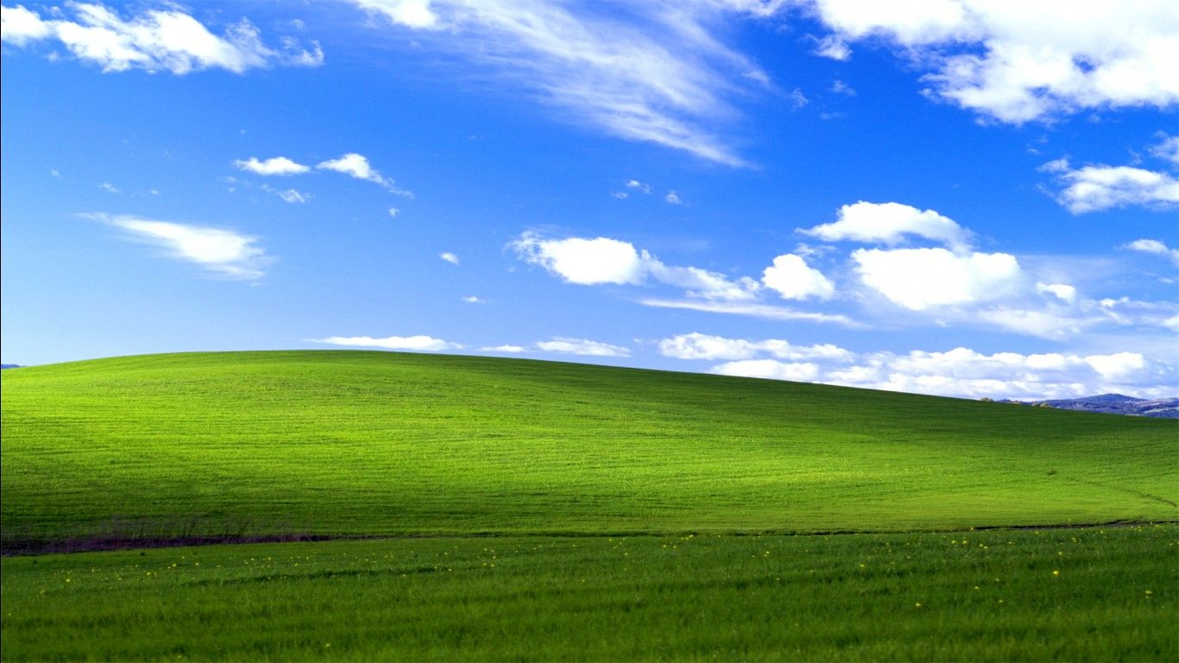


PyRain
위드
구본아 문동규 이혜진 홍순기

Slide 2
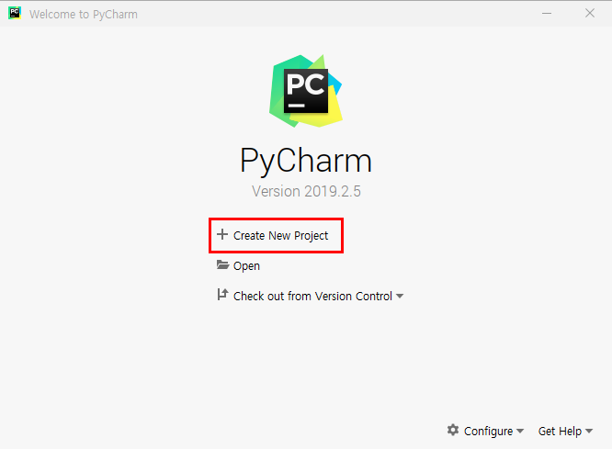



목차
프로젝트 제안 필요성 및 목적
프로젝트 구현 범위
프로젝트의 장점과 개선점(기존, 향후)
과제 세부 내용
업무 분담 및 추진 일정
프로젝트 코드 분석 및 결과

Slide 3
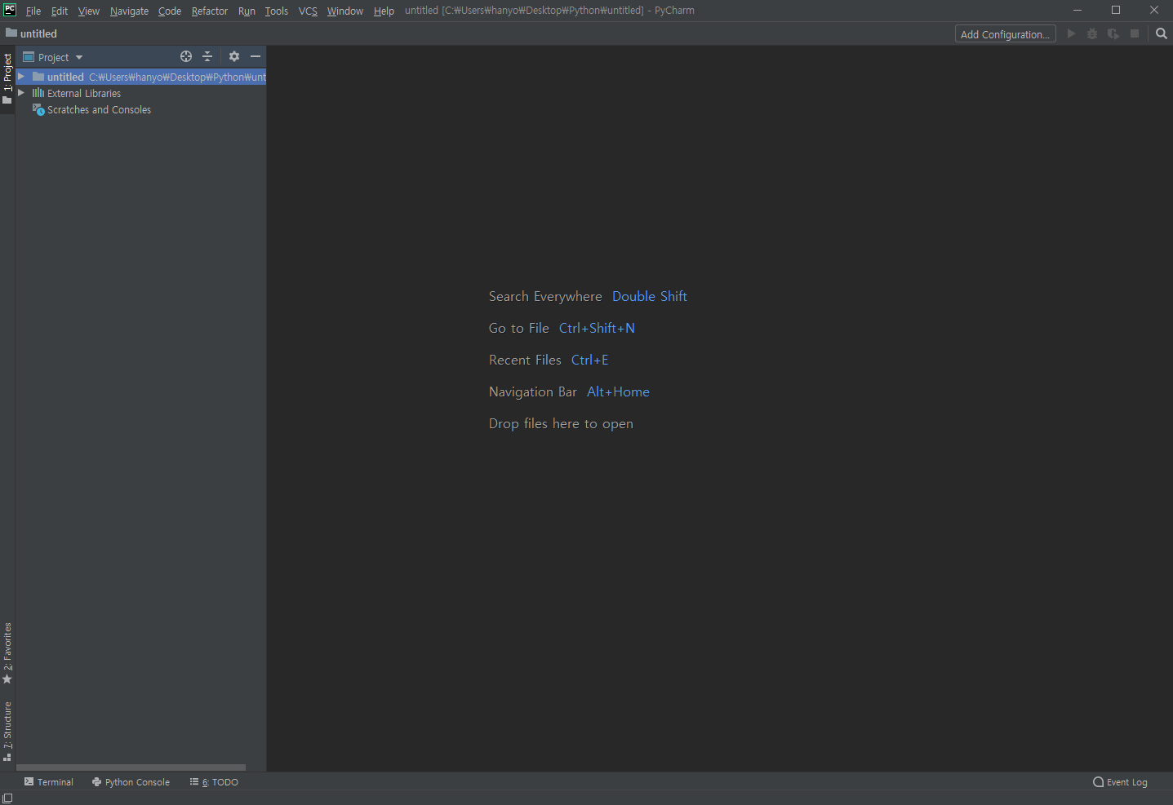
프로젝트의 필요성
파이썬 입문자용으로 ,
파이썬 문법과 빠른 코드 작성을 위한 연습을
게임을 통해 쉽고 재밌게 연습할 수 있게 도와준다
프로젝트의 목적
파이썬 문법 복습
코드를 정확하고 빠르게 작성 가능

Slide 4
수행 범위
파이썬 기초 문법
자료형 ( 문자열, 리스트, 딕셔너리, bool 등 )
제어문 ( if문, while문, for문 )
함수 ( 함수 정의, 파일 입출력 등 )
클래스 ( 클래스 생성, 상속 등 )
파이 게임

Slide 5
주요 기능
파일 입출력을 이용하여 문제 읽어 오기
Random 함수를 이용한 문제 출제 구역 및 속도 변경
일정 구간 내 타자 입력을 통한 문제 풀기
문제를 풀었을 경우 획득 카운트 표시

Slide 6
특징
한컴 타자 연습 게임 ‘소나기’의 게임 플레이 방식을 도입한
파이썬의 문법을 맞추는 게임 구현
차별성 ( 장점 )
일반 단어가 아닌 파이썬의 문법을 문제로 채택하여,
반복 학습을 통한 파이썬 문법 학습
정확하고 빠른 코딩 가능

Slide 7
추후 과제 ( 개선점 )
PyRain 문제 객체를 랜덤으로 추출하는 알고리즘
다양한 난이도의 스테이지
Enter 입력 시 정답 인식으로 변경 및 특수 문자 인식
문제 겹침 현상 수정 및 시간 지연 추가

Slide 8
업무 분담
구본아 : PyGame을 이용한 UI 구현 및 Quiz Class 제작
문동규 : PyGame을 이용한 Select Game Menu 제작
이혜진 : PyRain 알고리즘 구현
홍순기 : PyRain 알고리즘 구현

Slide 9
일정
1 / 7 ( 화 ) 프로젝트 아이디어 및 구성 회의
1 / 8 ( 화 ) 프로젝트 제작 및 회의
1 / 9 ( 화 ) 프로젝트 초안 구성
1 / 10 ( 화 ) 프로젝트 최종 완성 및 발표

Slide 10

Select Game
Quiz
아이디어 상세 설명
클래스 UML
Score
gameStart()
gameEnd()
Collision()
strList
openFile()

Slide 11
아이디어 상세 설명
순서도
시작
종료
No
No
Select
Game
오버
라인
객체이동
Yes
Yes
Yes
목표
점수
도달
List 만큼
객체 생성
PyRain
호출
타자
입력
No
Quiz Class
생성
File 호출 후
List로 반환
No
객체와
비교
Yes
객체
위치
초기화
스코어
상승

Slide 12
Select
Game
No
아이디어 상세 설명
순서도
시작
종료
Yes
Yes
오버
라인
PyRain
호출
Yes
No
Quiz Class
생성
목표
점수
도달
타자
입력
No
File 호출 후
List로 반환
List 만큼
객체 생성
객체와
비교
객체
위치
초기화
스코어
상승
No
Yes
객체이동

Slide 13
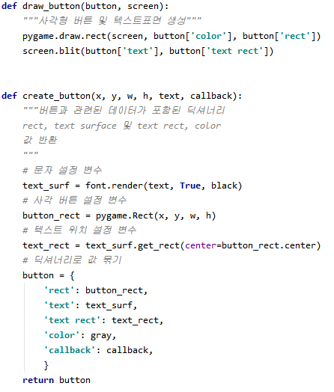
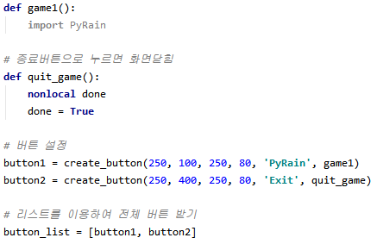

Slide 14
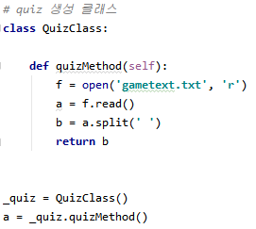
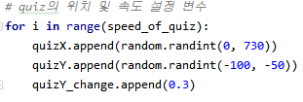
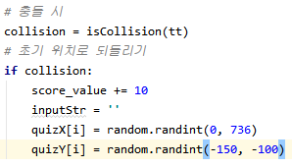

Slide 15
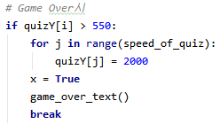
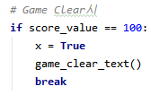

Slide 16
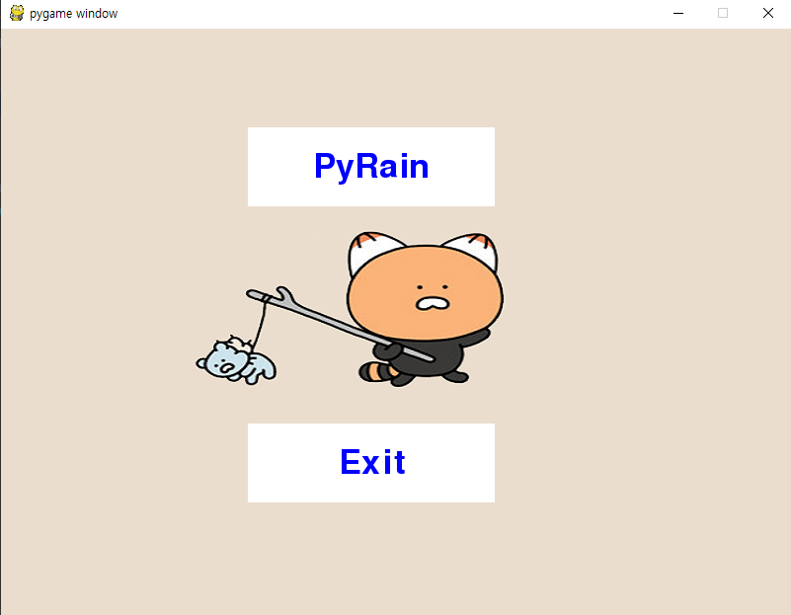
실행 결과

Slide 17
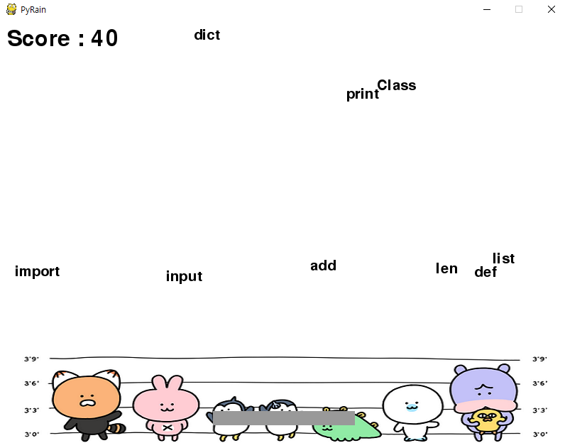
실행 결과

Slide 18
질의 응답
While ( 1 ) :
If Q :
return A
else :
break

